Slide 1
Проект “Путешествие Дональда”
Над проектом работали:
Тимофей Маркин и Александр Писанко

Slide 2

При запуске программы пользователя встречает главное меню, игрок может начать новую игру или загрузить сохранение уже имеющейся.

Slide 3
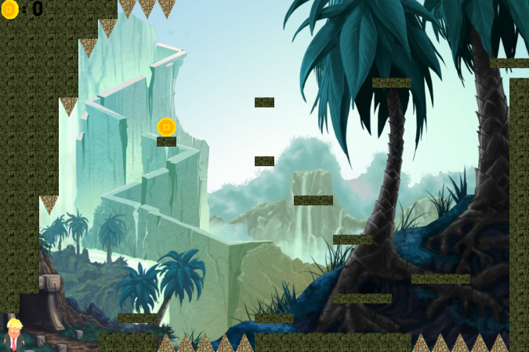
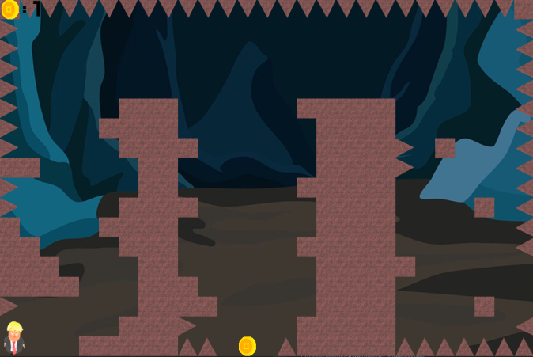
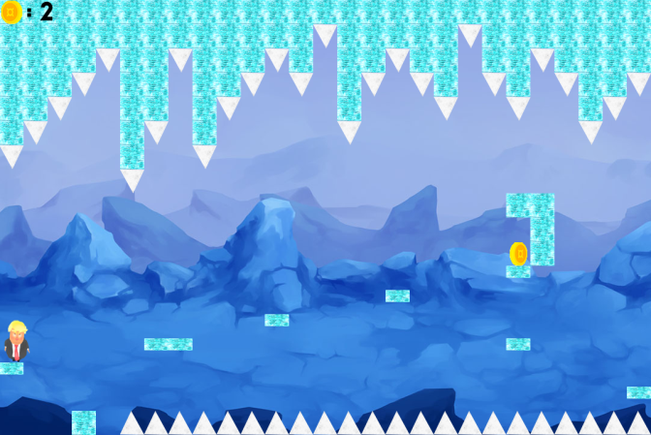
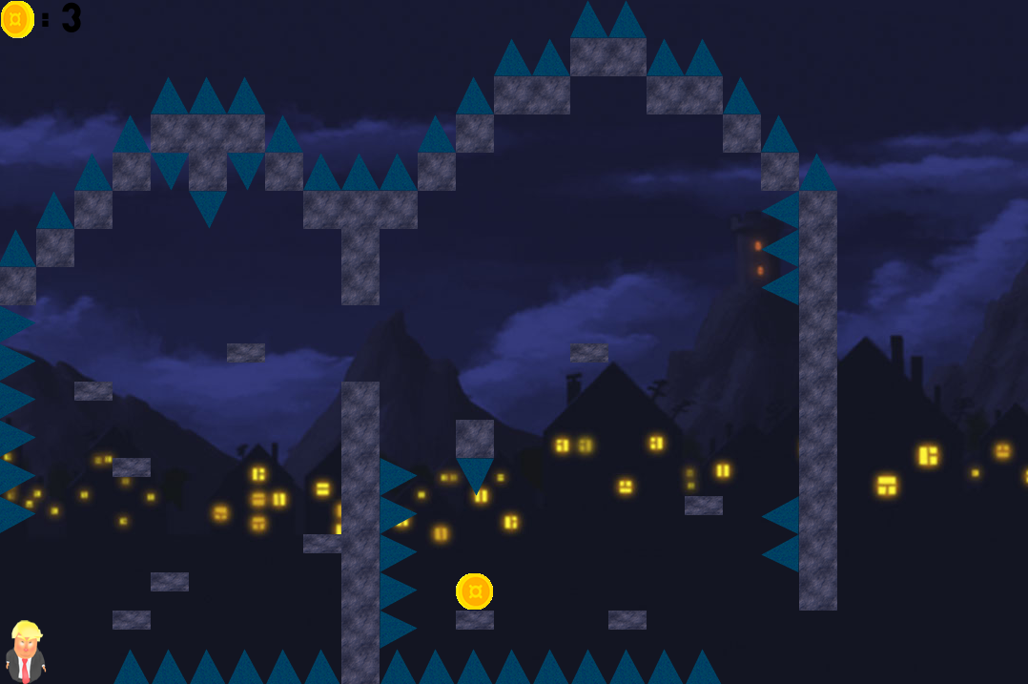
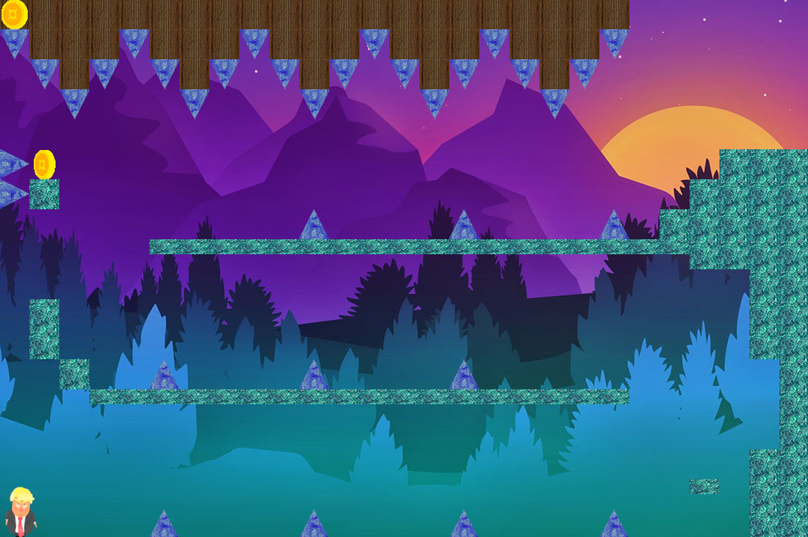
Всего в игре присутствует 5 уровней. Первый – джунгли. Второй – пещера. Третий – ледяной остров. Четвёртый – ночной город. Пятый – волшебный лес.

Slide 4

Цель игры – собрать все 5 монет, по монете в каждой локации. В случае, если вы не соберёте все монеты, то придётся проходить всё заново. В любой момент вы можете сохранить текущий прогресс игры, нажав на клавишу “s”, и вернуться в меню, нажав на клавишу “r”. В случае удачного прохождения вас встретит счастливый Дональд, который сообщит вам время, за которое вы прошли уровни.

Slide 5
Спасибо за внимание!!!

